Slide 1
1차 연구실 딥러닝 세미나
2022
서경대학교 컴퓨터공학과 이지원
2022. 09. 30. 금

Slide 2

Contents
1
딥러닝 기초
2
Colab 시작 & Github 파일 다운
3
예측모델의 기본 원리
4
선형 회귀 모델 & 로지스틱 회귀 모델

Slide 3
딥러닝 기초
인공지능? 머신러닝? 딥러닝?
딥러닝 실행을 위해 필요한 세 가지
미지의 일을 예측하는 원리
01

Slide 4
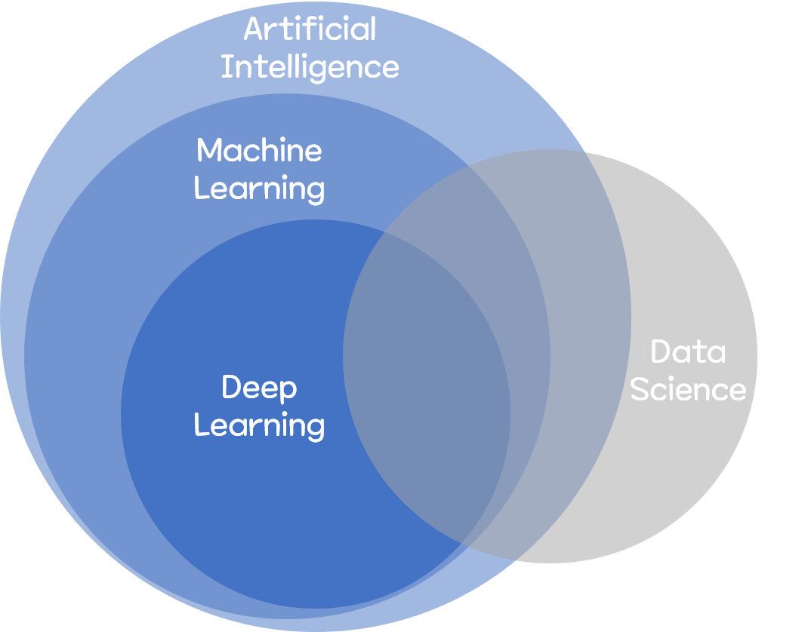
인공지능 머신러닝 딥러닝
인공지능의 큰 범주 안에 머신러닝이 속하고, 머신 러닝의 일부분이 딥러닝
딥러닝이 암을 대신 진단하고 생명 현상의 신비를 풀어내며, 각종 산업 전반에 커다란 변화를 가져옴
각 개념이 아래와 같이 점차 발전하며 현재의 딥러닝이 만들어짐
AI
Machine Learning
Deep Learning
존 매카시 교수의 다트머스 회의
“인간의 지능을 기계로 구현하자＂
Hebb의 Hebbian Learning Theory
Mitchell의 정의 (1997)
‘신경망’을 통해 인공지능을 구현하는 머신러닝의 한 종류
기존 한계 극복 & Big Data & H/W 발달
“환경과의 상호작용을 통해서 축적되는 경험적인 데이터를 바탕으로 모델을 자동으로 구축하고 스스로 성능을 향상하는 시스템＂

Slide 5



딥러닝 실행을 위해 필요한 세가지
데이터 (DATA)
이론을 세우는 데 기초가되는 사실 또는 바탕이 되는 자료
컴퓨터 (CPU / GPU)
일반 CPU 컴퓨터에서도 실행 가능한 모델에 대해 학습
프로그램
Colab과 딥러닝 라이브러리 사용

Slide 6
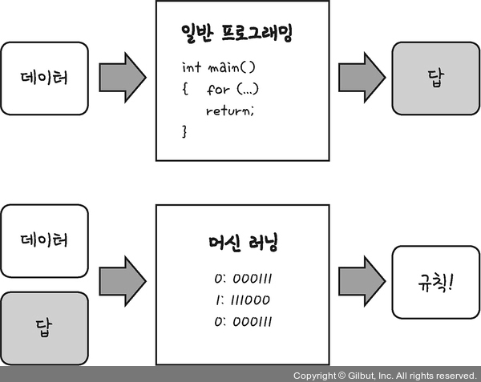
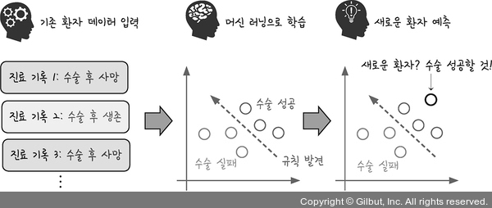

미지의 일을 예측하는 원리
기존 환자의 데이터를 이용해 새로운 환자의 수술 결과를 예측하는 프로그램을 짜 봅시다.

Slide 7
Colab 시작 + Github 파일 사용
02

Slide 8
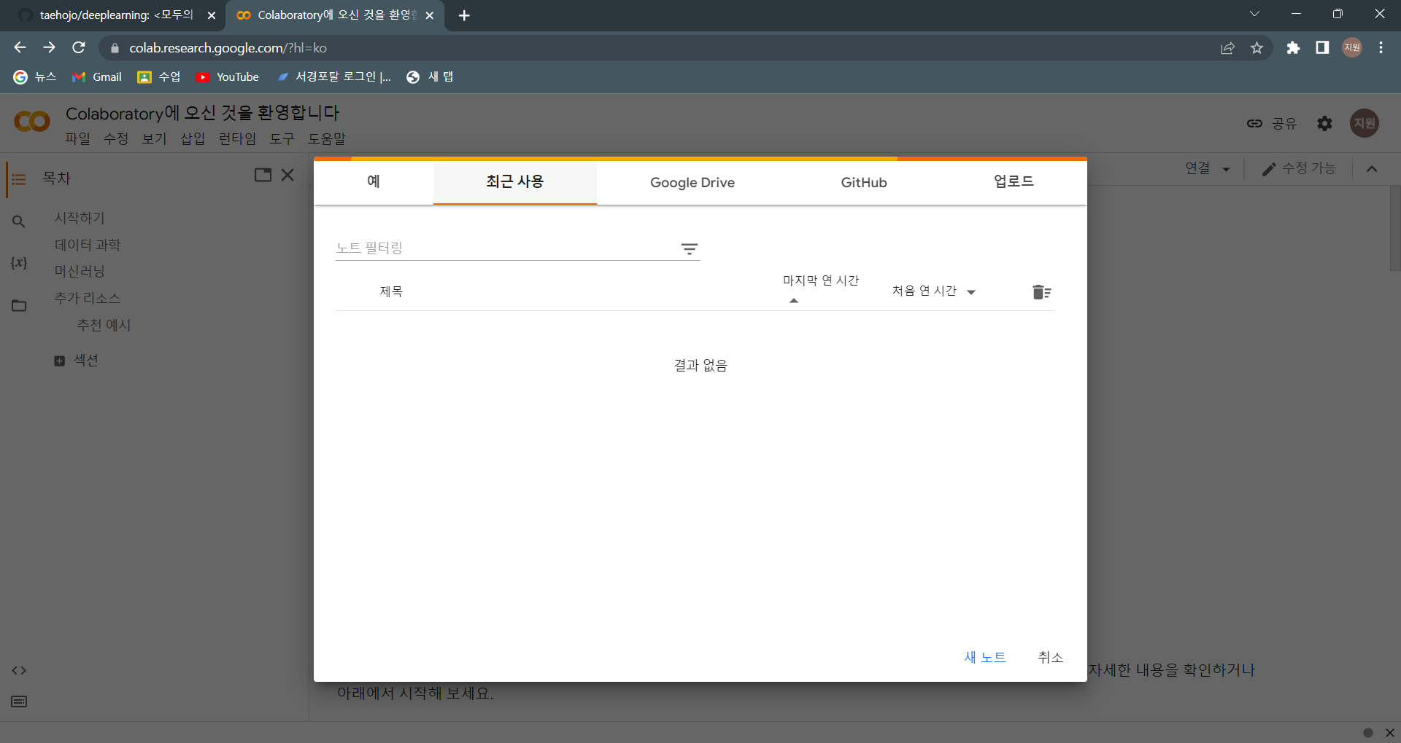
Colab 시작 + Github 파일 사용
01
코랩 사이트 접속 https://colab.research.google.com/?hl=ko

Slide 9
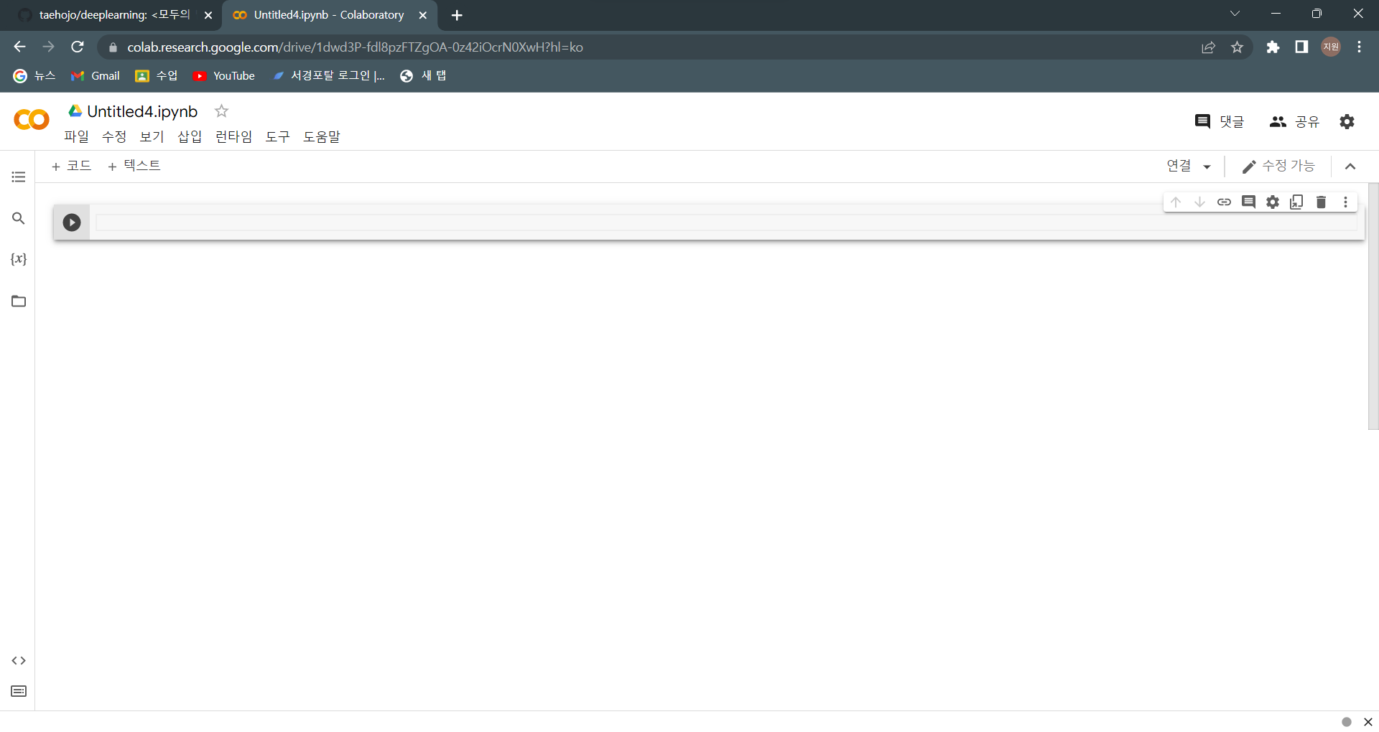
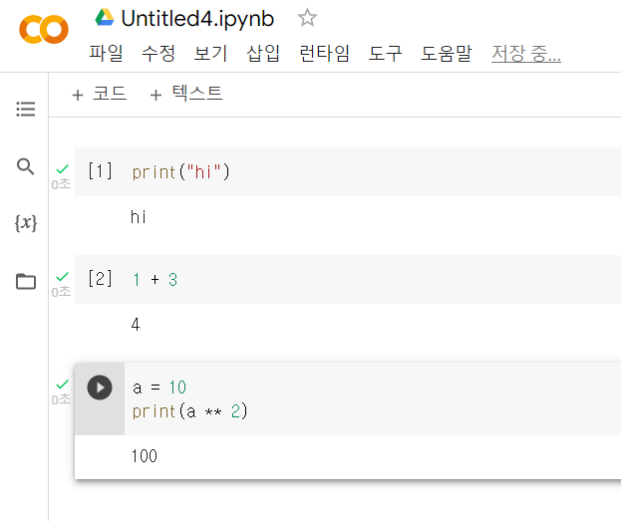
Colab 시작 + Github 파일 사용
02
코드 작성 후 실행
* 실행 단축키 : Ctrl + Enter / Shift + Enter

Slide 10
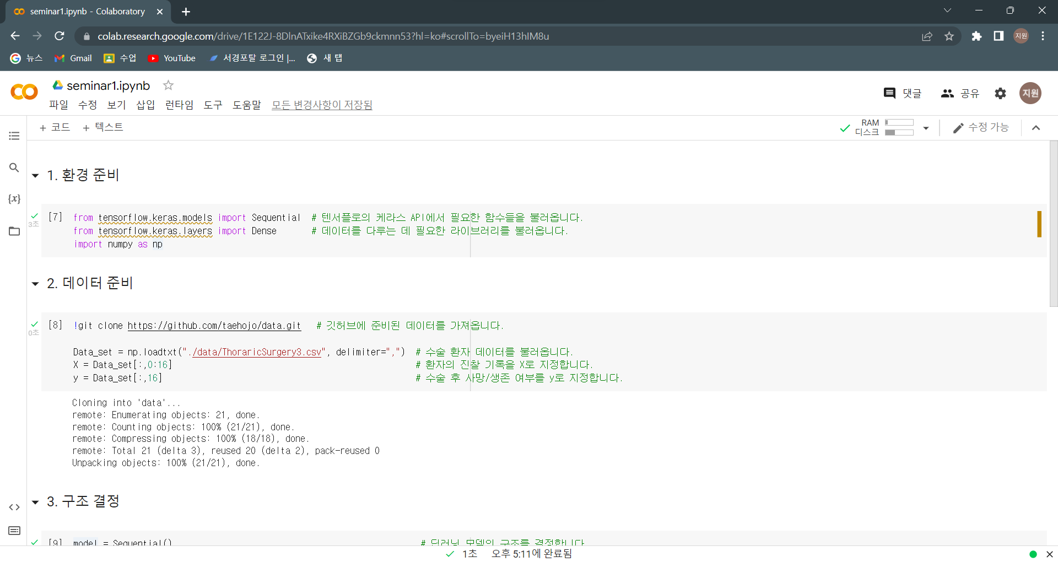
Colab 시작 + Github 파일 사용
03
seminar1.ipynb 파일 불러오기
* 파일 -> 노트 열기 -> 업로드 -> 해당 파일 클릭

Slide 11
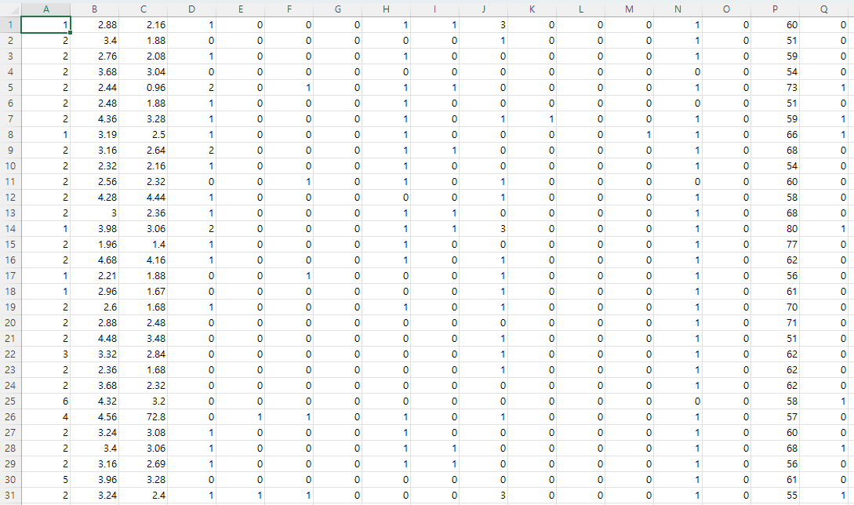
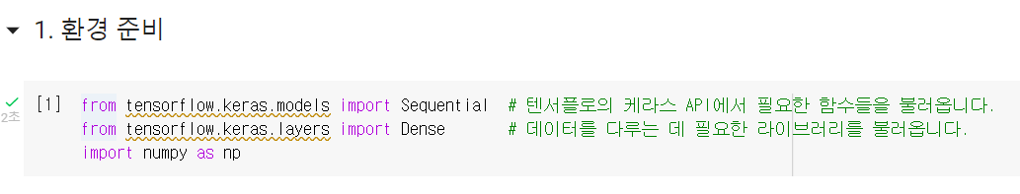
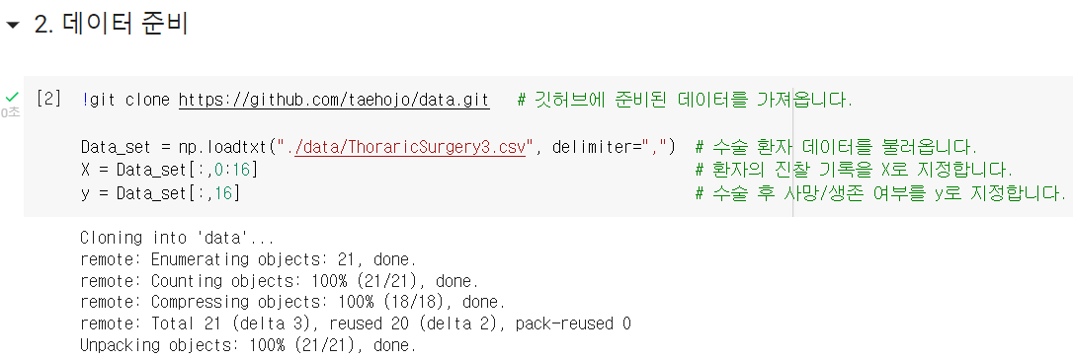
Colab 시작 + Github 파일 사용
04
코드 관찰

Slide 12
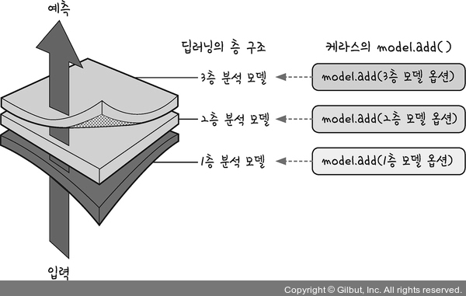
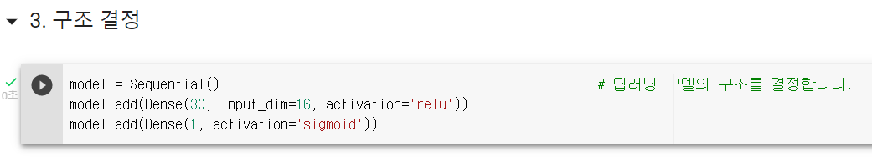
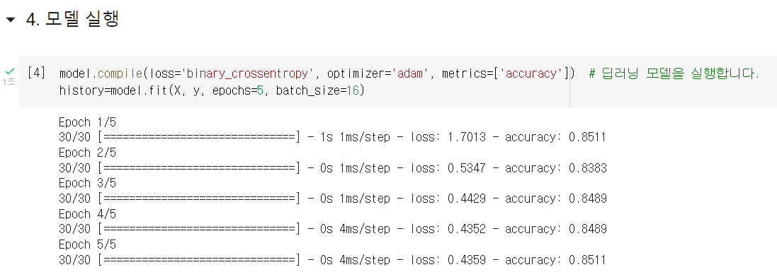
Colab 시작 + Github 파일 사용
04
코드 관찰

Slide 13
예측모델의 기본 원리
선형 회귀의 정의
가장 훌륭한 예측선
최소 제곱법
파이썬 코딩으로 구하는 최소 제곱
평균 제곱 오차 (MSE)
03

Slide 14
선형 회귀의 정의
“학생들의 중간고사 성적이 [ ]에 따라 다 다르다＂
• 독립 변수 x & 종속 변수 y
- x 값이 변함에 따라 y 값도 변한다
• 단순 선형 회귀 (simple linear regression)
- 하나의 x 값만으로 y 값을 설명
• 다중 선형 회귀 (multiple linear regression)
- 여러 개의 x값으로 y 값을 설명

Slide 15
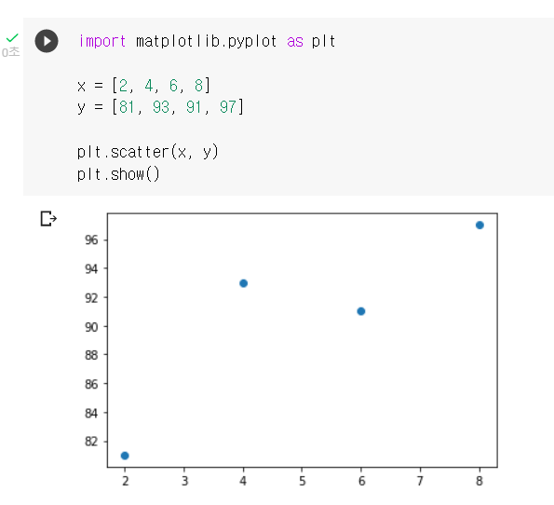
가장 훌륭한 예측선
공부한 시간(x) | 2시간 | 4시간 | 6시간 | 8시간
성적(y) | 81점 | 93점 | 91점 | 97점

Slide 16
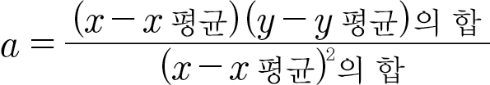

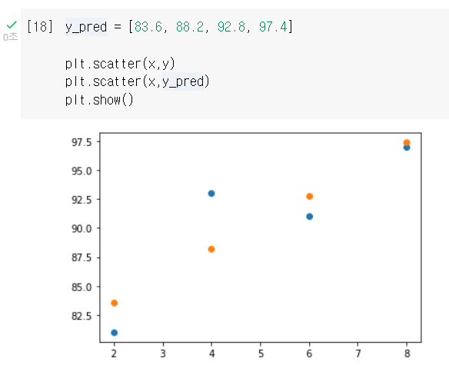
최소 제곱법
“y = ax + b 식에서 기울기 a와 y절편 b를 찾자 “
y = 2.3x + 79
공부한 시간(x) | 2시간 | 4시간 | 6시간 | 8시간
성적(y) | 81점 | 93점 | 91점 | 97점
예측값 | 83.6 | 88.2 | 92.8 | 97.4

Slide 17
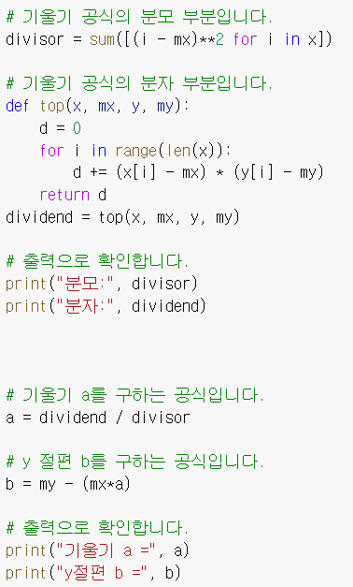
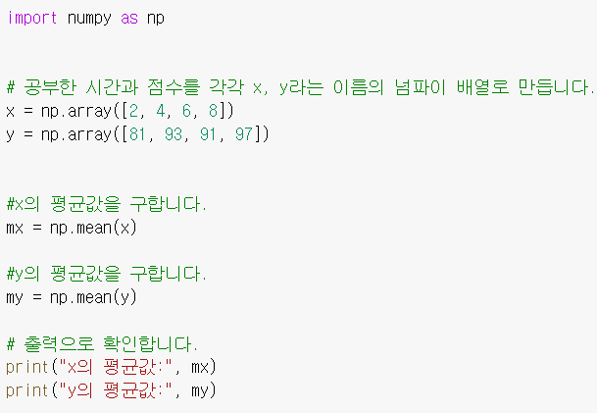
파이썬 코딩으로 구하는 최소 제곱
20, 40.6
5.0, 90.5
2.3, 97

Slide 18
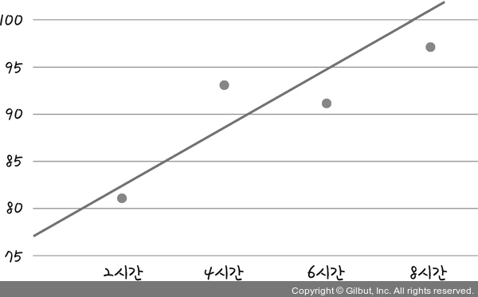
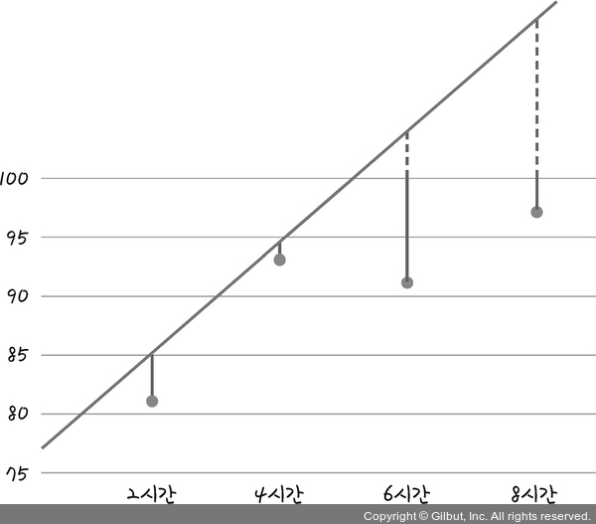
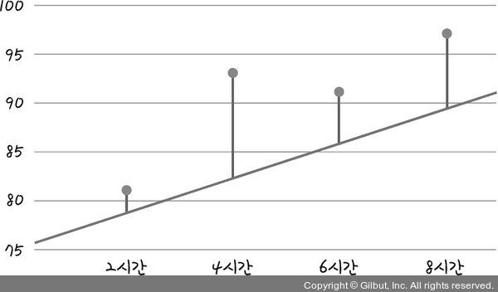
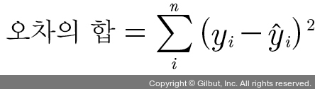
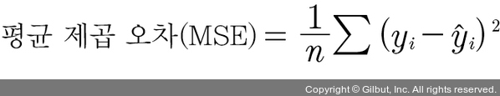
평균 제곱 오차 (Mean Square Error, MSE)
“오차 = 실제 값 – 예측 값“
공부한 시간(x) | 2시간 | 4시간 | 6시간 | 8시간
성적(y) | 81점 | 93점 | 91점 | 97점
예측값 | 83.6 | 88.2 | 92.8 | 97.4
오차 | 1 | -5 | 3 | 3

Slide 19
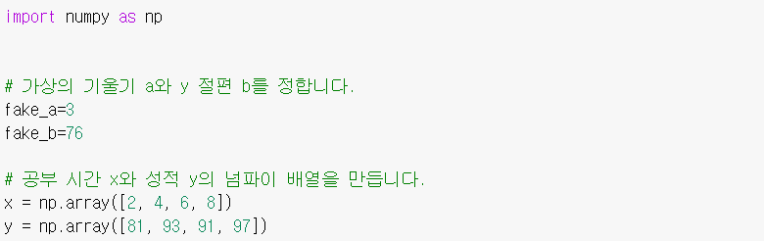
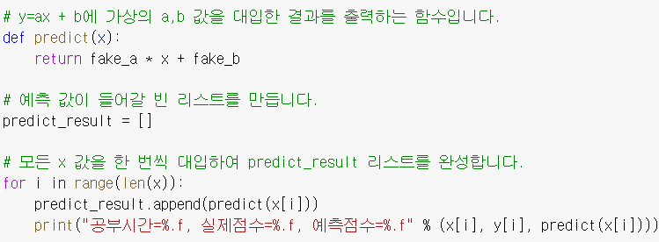
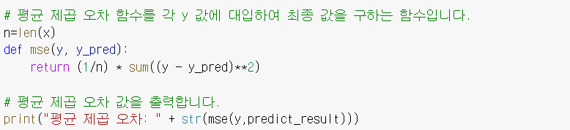
파이썬 코딩으로 구하는 평균 제곱 오차
공부시간=2, 실제점수=81, 예측점수=82 공부시간=4, 실제점수=93, 예측점수=88 공부시간=6, 실제점수=91, 예측점수=94 공부시간=8, 실제점수=97, 예측점수=100
평균 제곱 오차: 11.0

Slide 20
선형 회귀 모델
경사하강법
선형 회귀
다중 선형 회귀
텐서플로 실습
04

Slide 21
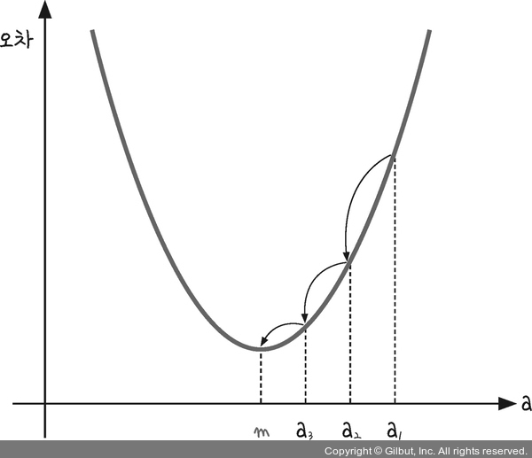
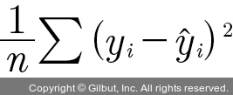
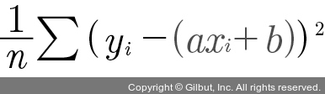


경사 하강법 (Gradient descent)
“오차의 변화에 따라 이차 함수 그래프를 만들고 적절한 학습률을 설정해 미분 값이 0인 지점을 구한다“
기울기가 0인 지점 (=미분 값이 0인 지점)
• 경사하강법
- 반복적으로 기울기 a를 변화시켜서 m값을 찾아내는 방법
• 학습률(learning rate)
- 파라미터를 업데이트하는 정도를 조절하기 위한 변수
기울기와 오차의 관계

Slide 22
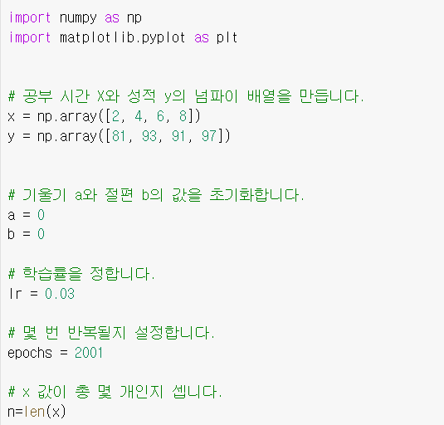
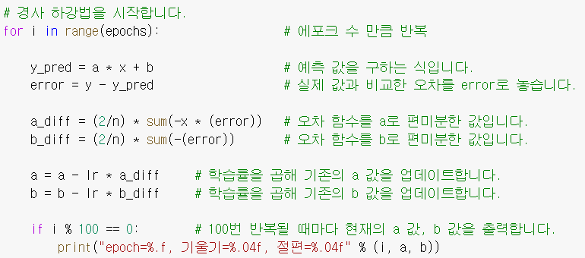
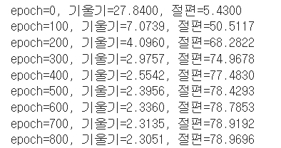
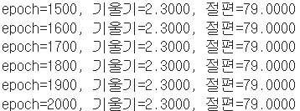
파이썬 코딩으로 확인하는 선형 회귀

Slide 23
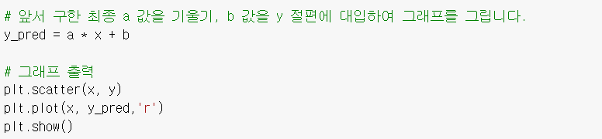
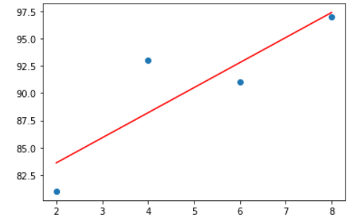
파이썬 코딩으로 확인하는 선형 회귀

Slide 24

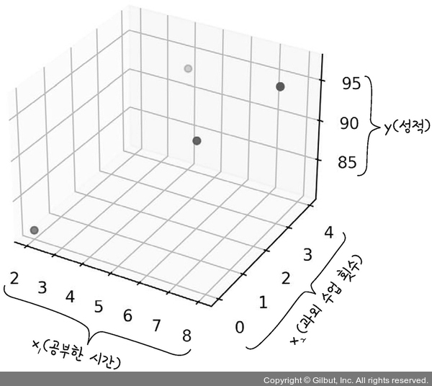
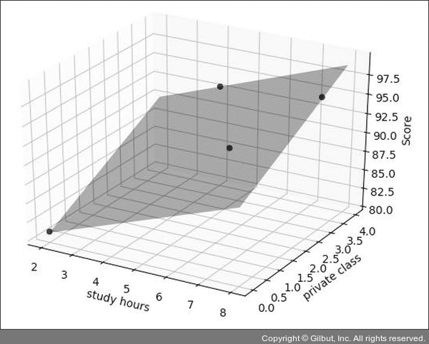
다중 선형 회귀
공부한 시간(x1) | 2시간 | 4시간 | 6시간 | 8시간
과외 수업 횟수(x2) | 0회 | 4회 | 2회 | 3회
성적(y) | 81점 | 93점 | 91점 | 97점

Slide 25
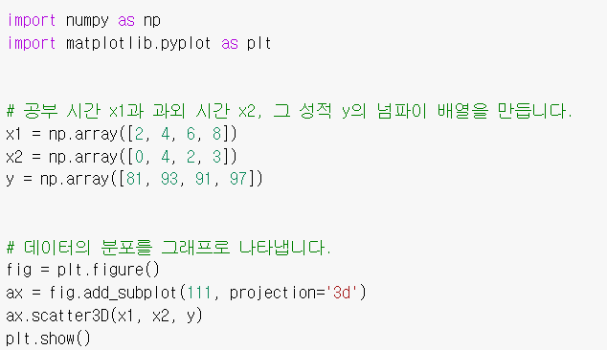
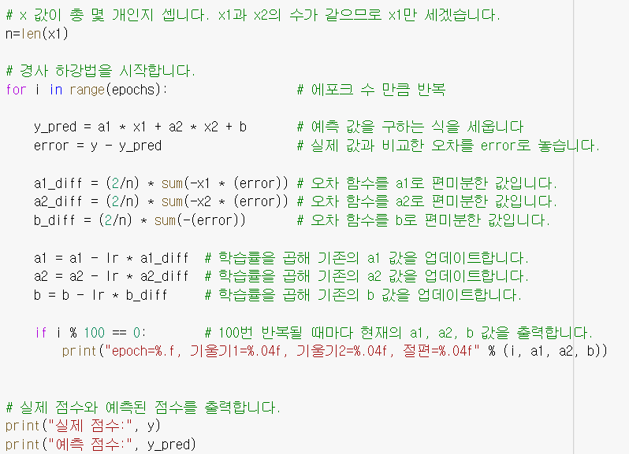
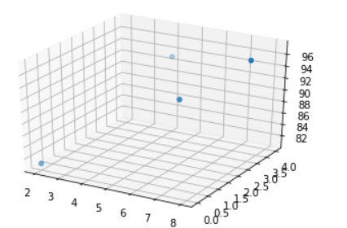
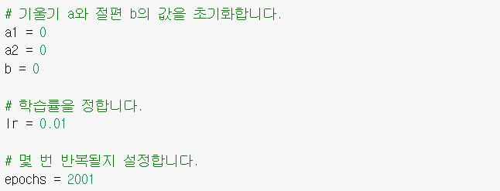
파이썬 코딩으로 확인하는 다중 선형 회귀
실제 점수: [81 93 91 97]
예측 점수: [80.76387645 92.97153922 91.42520875 96.7558749 ]

Slide 26
용어 정리
• 가설 함수
- 문제 해결을 위해 가정하는 식 (Ex. y = ax + b)
- H(x) = wx + b (w: 가중치 & b: 편향)
• 손실 함수 (loss function)
- 실제 값과 예측 값 사이의 오차에 대한 식 (Ex. 평균 제곱 오차)
• 옵티마이저 (optimizer)
- 손실 함수의 결과값을 최소화하는 최적화 알고리즘 (Ex. 경사하강법)
• 활성화 함수 (activation function)
- 입력된 값을 다음 층으로 넘길 때 각 값을 어떻게 처리할지를 결정하는 함수

Slide 27
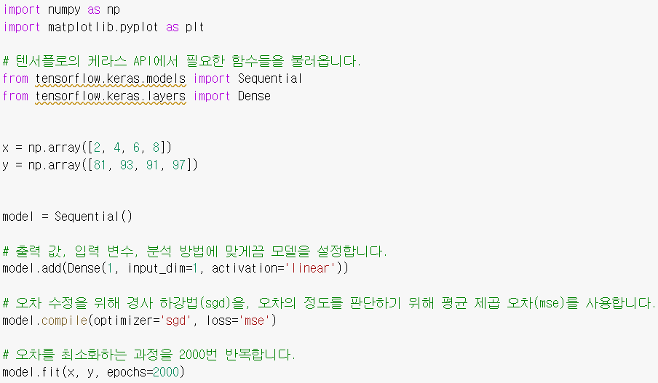
텐서플로에서 실행하는 선형 회귀

Slide 28
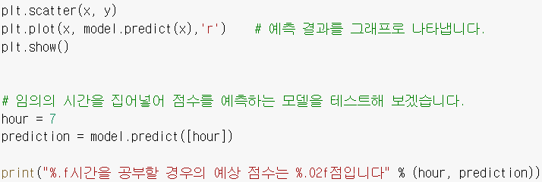
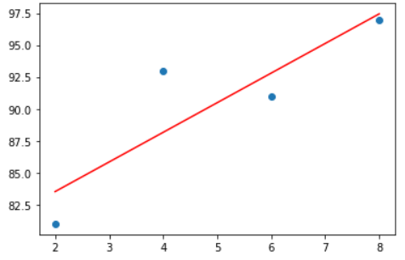
텐서플로에서 실행하는 선형 회귀
7시간을 공부할 경우의 예상 점수는 95.12점입니다.

Slide 29
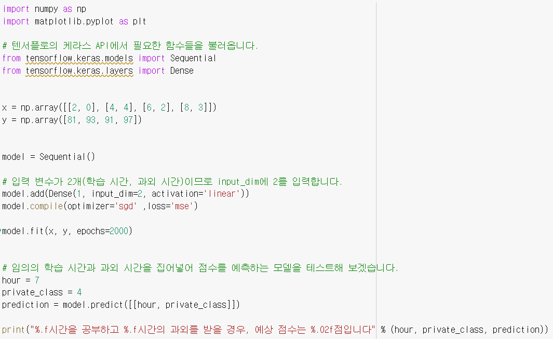
텐서플로에서 실행하는 다중 선형 회귀
7시간을 공부하고 4시간의 과외를 받을 경우, 예상 점수는 97.53점입니다.

Slide 30
로지스틱 회귀 모델
로지스틱 회귀
시그모이드 함수 & 교차 엔트로피 오차 함수
텐서플로 실습
04

Slide 31
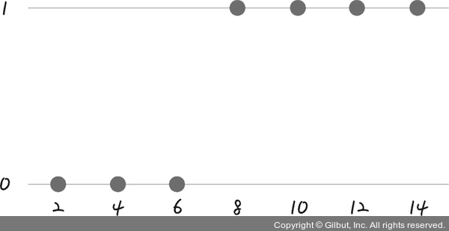
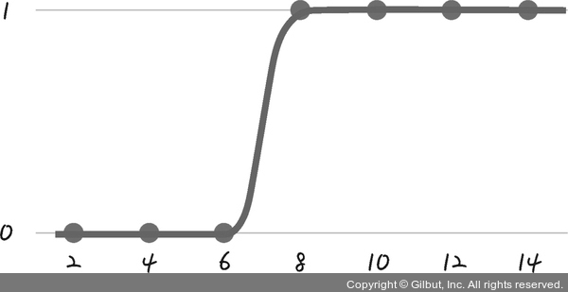
로지스틱 회귀 (Logistic Regression)
“참과 거짓 중 하나를 내놓는 과정＂
공부한 시간 | 2 | 4 | 6 | 8 | 10 | 12 | 14
합격 여부 | 불합격 | 불합격 | 불합격 | 합격 | 합격 | 합격 | 합격

Slide 32
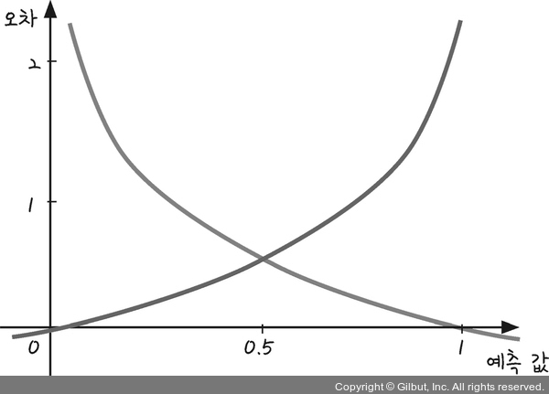

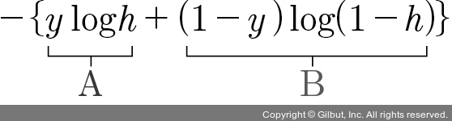
시그모이드 (sigmoid) 함수 & 교차 엔트로피 오차 (cross entropy error) 함수

Slide 33
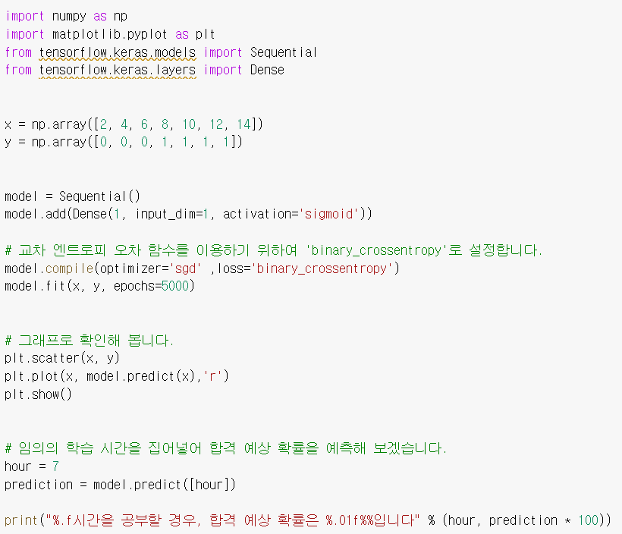

텐서플로에서 실행하는 로지스틱 회귀 모델

Slide 34
Thanks.
• 발표 주제 정하기
1) 머신러닝의 3가지 분류 - 이정훈님
2) 딥러닝의 역사 - 김호중님
3) Numpy 모듈 - 김규태님
• 다음 회의 날짜 정하기 – 2022.10.07 (금) 13:00~

